Slide 1
Percepción
Universidad Autónoma de Nuevo León (UANL)

Slide 2
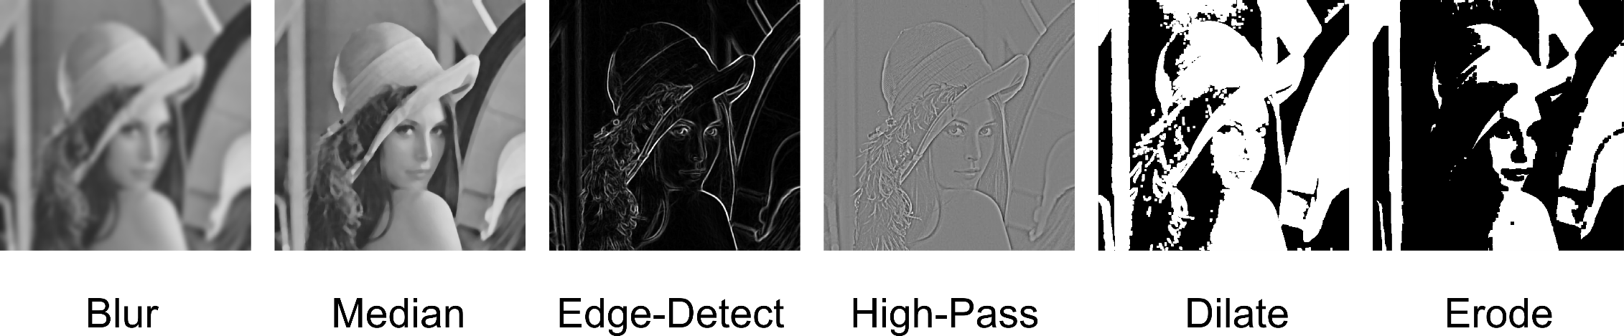
Filtrado de imágenes

Slide 3
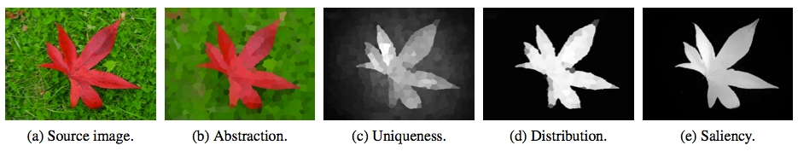
Introducción
Se presentan las mejoras que se pueden realizar a una imagen. La imagen resultante debe facilitar etapas posteriores de procesado.

Slide 4
Fuentes de degradación de la imagen
Proceso de captura
Iluminación
Óptica de la cámara
Canal de transmisión

Slide 5
Transformaciones punto a punto
Son transformaciones punto a punto que se realizan sobre el rango de los niveles de gris. Son de fácil implementación y se pueden realizar en tiempo real, a frecuencia de digitalización.

Slide 6
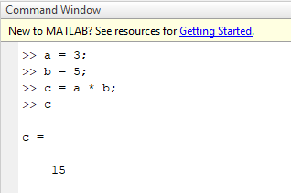
Creación de variables

Slide 7
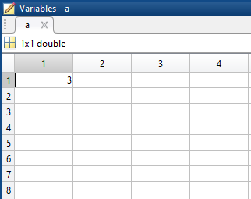
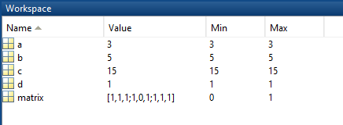
Variables en el workspace

Slide 8
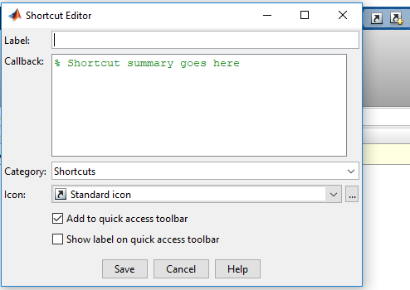
Atajos (Shortcuts)

Slide 9
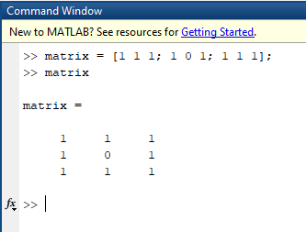
Creando matrices

Slide 10
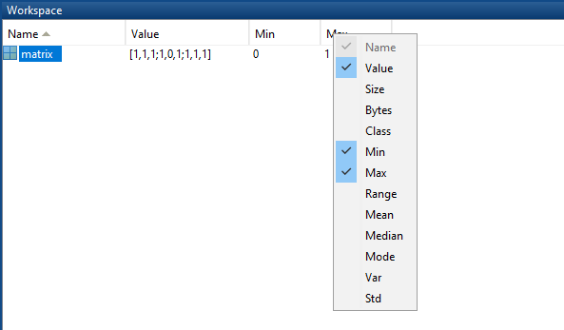
Propiedades de una variable

Slide 11
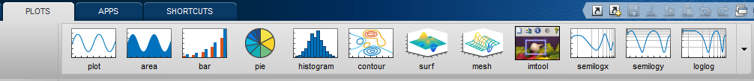
Herramienta de visualización

Slide 12
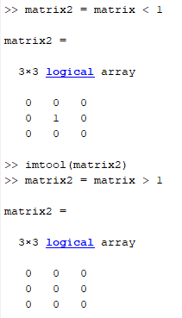
Operaciones lógicas con matrices

Slide 13
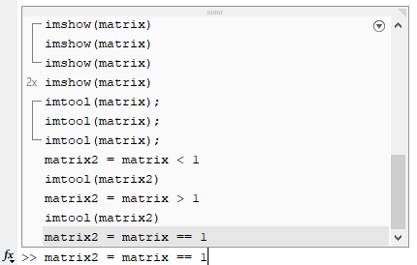
Historial de comandos

Slide 14
Comandos del toolbox del procesado de imágenes de MATLAB
‘imread’
‘rgb2gray’
‘imshow’
‘imtool’
‘bwareaopen’
‘imoverlay’

Slide 15
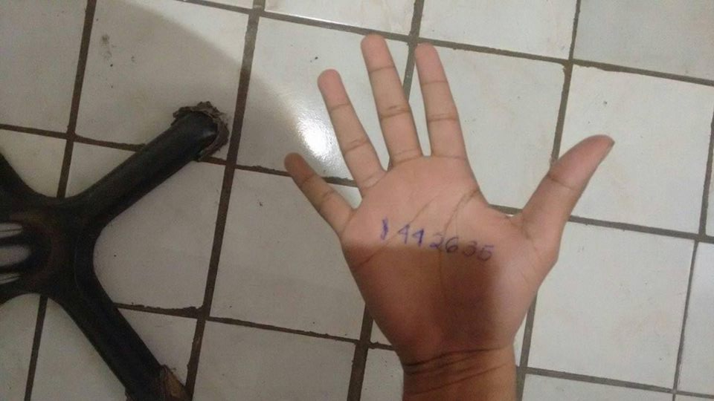
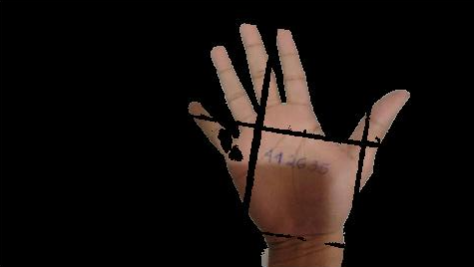
Tarea 4
Para el lunes 12 de noviembre: Obtener la imagen de una mano usando resta de imágenes. La mano debe contener la matrícula de un integrante del equipo. Documentar como lo ha logrado.

